Slide 1
Abb. 2

Slide 2
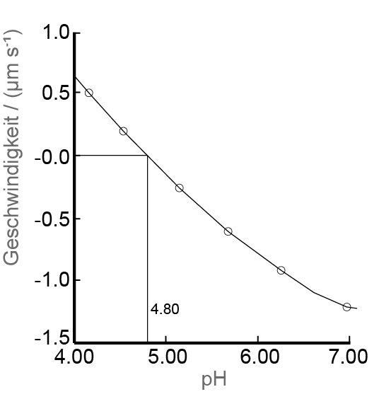
Abb. 4

Slide 3
Abb. 5

Slide 4
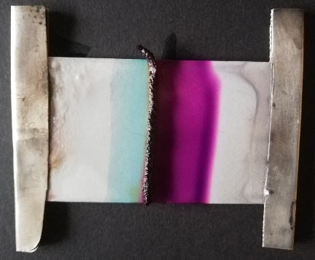
Abb. 7 (eigene Aufnahme)

Slide 5
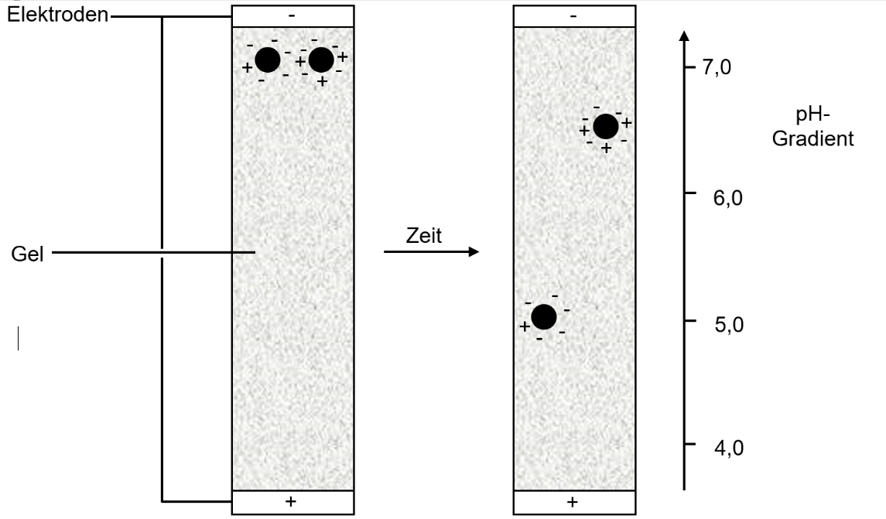
Abb. 10

Slide 6
Abb. 12

Slide 7
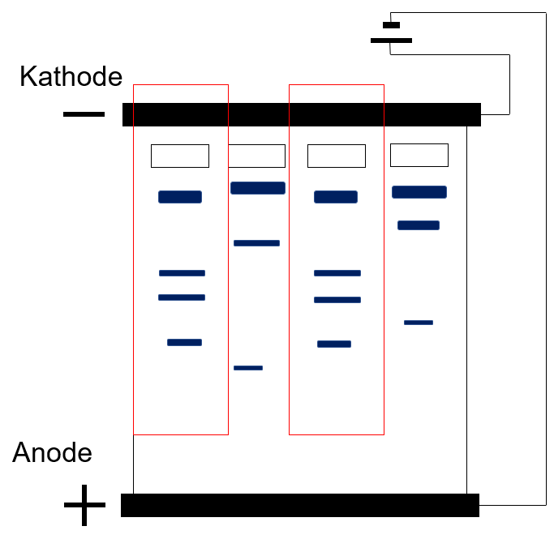
Abb. 16

